Slide 1
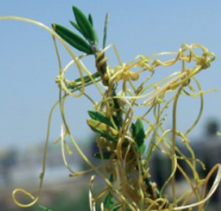
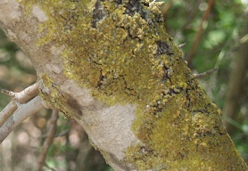
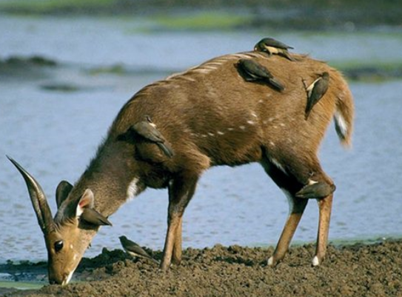
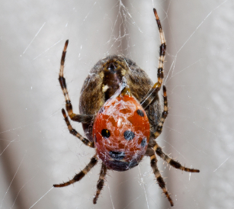
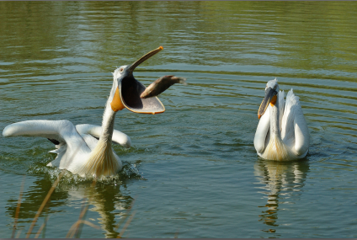
אקולוגיה
יחסי גומלין בין אורגניזמים
נושאי השיעור
תחרות
טריפה
הדדיות (מוטואליזם)
טפילות
קומנסליזם
סימביוזה
ד"ר נורית קינן
COREL
© istockphoto.com/ ShaunWilkinson
©istockphoto.com/Jakez

Slide 2
יחסי גומלין
כל האורגניזמים זקוקים למשאבים דומים: מזון, מים, חמצן, אור וכדומה.
מכיוון שכמות המשאבים בכל בית גידול היא מוגבלת, האורגניזמים מקיימים ביניהם יחסי גומלין מסוגים שונים, מקצתם מביאים תועלת ומסייעים להשיג את המשאבים הנחוצים להם, ומקצתם גורמים נזק.
COREL
ציפורים נקאיות על אנטילופה
2

Slide 3
סוגי יחסי הגומלין
תחרות – יחסי גומלין שבהם שני הצדדים ניזוקים (יחסי - -). התחרות עזה יותר בין פרטים מאותו המין, המתחרים בדיוק על אותם משאבים, ופחות עזה בין פרטים ממינים שונים.
טריפה – יחסי גומלין שבהם אורגניזם אחד ניזון מאורגניזם שני. הטורף מפיק תועלת מן היחסים והנאכל ניזוק (יחסי + -).
חיי שיתוף (סימביוזה) – יחסי גומלין בין פרטים המקיימים קשר הדוק לתקופות זמן ארוכות ולעתים למשך כל החיים.
סימביוזה מסוג הדדיות – יחסי גומלין שבהם שני הצדדים מסייעים זה לזה – שניהם מפיקים תועלת (יחסי + +).
סימביוזה מסוג טפילות – יחסי גומלין שבהם הטפיל מפיק תועלת ואילו הפונדקאי ניזוק (יחסי + -).
סימביוזה מסוג קומנסליזם – יחסי גומלין שבהם צד אחד נהנה, וצד אחד אינו ניזוק ואינו נהנה – "זה נהנה וזה אינו חסר" (יחסי + 0).
3

Slide 4
שאלה 1: סוגי יחסי גומלין
שאלה 1:
הטבלה עוסקת בסוגים שונים של יחסי גומלין הקיימים בין אורגניזמים בטבע, ובמידת התועלת שכל אחד מהשותפים מפיק מהקשר או הנזק שנגרם לכל אחד מהם בעקבות הקשר.
מלאו אותה בעזרת המילים הבאות: טריפה, הדדיות, טפילות, תחרות.
מקרא
 | שותף א' | שותף ב'
 | ולפעמים
יחסי שיתוף (סימביוזה)
א.
ב.
מפיק תועלת
ניזוק
אינו מפיק תועלת
ואינו ניזוק
4

Slide 5
תשובה
שאלה 1:
הטבלה עוסקת בסוגים שונים של יחסי גומלין הקיימים בין אורגניזמים בטבע, ובמידת התועלת שכל אחד מהשותפים מפיק מהקשר או הנזק שנגרם לכל אחד מהם בעקבות הקשר.
מלאו אותה בעזרת המילים הבאות: טריפה, הדדיות, טפילות, תחרות.
מקרא
 | שותף א' | שותף ב'
תחרות | ולפעמים
טריפה
יחסי שיתוף (סימביוזה)
א. טפילות
ב. הדדיות
מפיק תועלת
ניזוק
אינו מפיק תועלת
ואינו ניזוק
5

Slide 6
שאלה 2: תחרות בתוך המין או בין מינים שונים
שאלה 2:
תחרות יכולה להתקיים בין פרטים מאותו המין ובין פרטים ממינים שונים.
באיזה מקרה התחרות גדולה יותר, באותו המין או בין מינים שונים?
6

Slide 7
תשובה
שאלה 2:
תחרות יכולה להתקיים בין פרטים מאותו המין ובין פרטים ממינים שונים.
באיזה מקרה התחרות גדולה יותר, באותו המין או בין מינים שונים?
תשובה:
אפשר לשער שהתחרות באותו המין גדולה יותר מכיוון שבאותו המין יש חפיפה גדולה יותר במשאבים הנחוצים לפרטים המתחרים כגון: סוג המזון מקום מחיה.
7

Slide 8
שאלה 3: תחרות
שאלה 3:
באילו מקרים מתקיים בין יצורים חיים קשר קיום מסוג תחרות?
א. כאשר יש טורפים רבים באותה הסביבה.
ב. בכל פעם שיצור חי אחד טורף יצור חי אחר.
ג. בכל פעם שיצורים רבים זקוקים לאותו משאב קיום.
ד. כאשר יש מחסור במשאב קיום כלשהו, לדוגמה, במים.
8

Slide 9
תשובה
שאלה 3:
באילו מקרים מתקיים בין יצורים חיים קשר קיום מסוג תחרות?
א. כאשר יש טורפים רבים באותה הסביבה.
ב. בכל פעם שיצור חי אחד טורף יצור חי אחר.
ג. בכל פעם שיצורים רבים זקוקים לאותו משאב קיום.
ד. כאשר יש מחסור במשאב קיום כלשהו, לדוגמה, במים.
תשובה:
משפט ד.
9

Slide 10
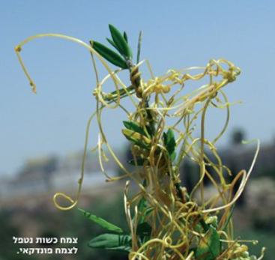
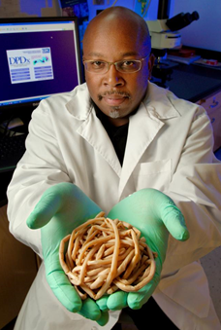
טפילות
ד"ר נורית קינן
James Gathany/US CDC
לכשות (צמח טפיל) אין עלים ואין שורשים.
הוא נטפל לצמח פונדקאי על ידי כך שהוא חודר לצינורות ההובלה שלו ומקבל דרכם מים, מינרלים וחומרים אורגניים (תוצרי הפוטוסינתזה).
רופא מחזיק בידיו תולעים טפילות שהוצאו ממעיו של ילד באפריקה.
10

Slide 11
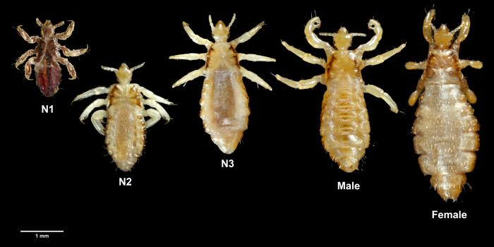
טפילות
זכר בוגר
נקבה בוגרת
James Gathany/US CDC
הכינים הם אחד מטפילי האדם. הנפוצים ביותר הם כיני הראש. אבל יש מיני כינים הנטפלות גם לחלקים שעירים אחרים בגוף.
11

Slide 12
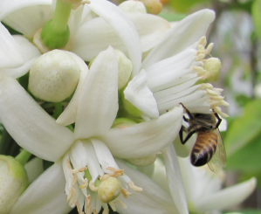
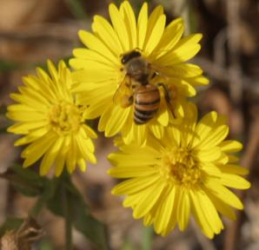
שאלה 4
שאלה 4:
איזה סוג של יחסי גומלין מתקיים בין הדבורה לצמחים? הסבירו איך הקשר עוזר או מזיק לכל אחד מהאורגניזמים.
אורה בר
ד"ר נורית קינן ©
דבורה על פרחי הדרים
דבורה על פרח כנפון זהוב
צפו בסרטון המראה פרפר שותה צוף מצמחים ובו בזמן מאביק אותם.
12

Slide 13
תשובה: יחסי הדדיות (דבורה-צמחים)
שאלה 4:
איזה סוג של יחסי גומלין מתקיים בין הדבורה לצמחים? הסבירו איך הקשר עוזר או מזיק לכל אחד מהאורגניזמים.
תשובה:
בין הדבורה לצמחים יש יחסי גומלין מסוג סימביוזה הדדית. הדבורה מאביקה את הפרחים ובתמורה ניזונה מהצוף.
שימו לב !
צמחים מקיימים יחסי גומלין מסוג סימביוזה הדדית עם בעלי חיים בשני שלבים חשובים במהלך חייהם:
א. האבקה: העברת גרגירי אבקה מפרח לפרח כחלק מתהליך ההפריה.
ב. הפצת הזרעים הנוצרים לאחר ההפריה.
יש להבחין בין שני השלבים האלה!
13

Slide 14
שאלה 5: יחסי הדדיות (פרה-חיידקים מפרקי תאית)
שאלה 5:
בין פרה לבין חיידקים החיים בכרס שלה יש יחסי גומלין מסוג הדדיות.
I. איזו תועלת מפיקה הפרה מן החיידקים?
II. ציינו שני יתרונות שיחסי הגומלין עם הפרה מקנים לחיידקים אלו.
רמז:
פרות ניזונות מעשב המכיל כמות גדולה של תאית (רב־הסוכר המרכיב את דופן תאי הצמחים). לפרה אין במערכת העיכול את האנזים המפרק את התאית לחד־סוכרים.
14

Slide 15
תשובה
שאלה 5:
בין פרה, לבין חיידקים החיים בכרס שלה, יש יחסי גומלין מסוג הדדיות.
I. איזו תועלת מפיקה הפרה מן החיידקים?
II. ציינו שני יתרונות שיחסי הגומלין עם הפרה מקנים לחיידקים אלו.
תשובה:
החיידקים שבכרס הפרה מפרקים את המזון הצמחי (את התאית), שהפרה (וגם האדם) אינם יכולים לעכל. הפרה סופגת את החומרים המעוכלים, וכך היא מפיקה תועלת רבה יותר מן המזון הצמחי שאכלה. נוסף על כך, מקצת החיידקים מתים ומעוכלים, ומהווים תוספת מזון לפרה.
התנאים בכרס מתאימים לחיידקים. הם מוצאים בכרס בית גידול שבו יש להם מקור מזון, והם גם מוגנים.
15

Slide 16
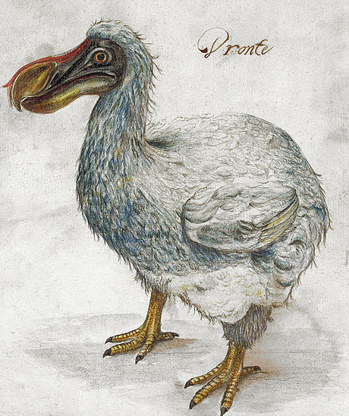
שאלה 6: עוף הדודו
שאלה 6:
באי מאוריציוס התקיים בעבר עוף דומה לתרנגולת הנקרא דוֹדוֹ. הדודו לא היה מסוגל לעוף, הוא הלך על הקרקע וניזון בעיקר מזרעים ופֵרות. המתיישבים הראשונים הגיעו לאי בשנת 1601. הדודו נכחד בידי המתיישבים עצמם, שהרסו את אזור המחיה שלו, היער, כדי להרחיב את מושבתם, וכן בידי חיות הבית שלהם – כלבים, חתולים ובעיקר חזירים, שטרפו את ביצי הדודו. עם הזמן הוכחדה אוכלוסיית הדודו לחלוטין. באי גדל עץ שנקרא על שם הדודו. הדודו אכל את פֵּרות העץ הבשרניים והפריש את הזרעים הקשים. לאחר שהדודו נכחד, הלכה אוכלוסיית העצים ופחתה אף היא, מכיוון שזרעי העץ יכולים לנבוט רק אחרי שקליפתם הקשה נשחקה במערכת העיכול של הדודו. כיום נשארו באי רק כמה עצים שגילם כשלוש מאות שנה – התקופה שבה עדיין חיו באי עופות הדודו.
א. הסבירו אילו יחסי גומלין התקיימו
בין הדודו לעצים.
ב. מהן ההתאמות של פֵּרות העץ לדרך
ההפצה שלהם?
16
A dodo, Dutch School, 17th Century. http://www.christies.com

Slide 17
תשובה
שאלה 6:
באי מאוריציוס התקיים בעבר עוף דומה לתרנגולת הנקרא דוֹדוֹ. הדודו לא היה מסוגל לעוף, הוא הלך על הקרקע וניזון בעיקר מזרעים ופֵרות. המתיישבים הראשונים הגיעו לאי בשנת 1601. הדודו נכחד בידי המתיישבים עצמם, שהרסו את אזור המחיה שלו, היער, כדי להרחיב את מושבתם, וכן בידי חיות הבית שלהם – כלבים, חתולים ובעיקר חזירים, שטרפו את ביצי הדודו. עם הזמן הוכחדה אוכלוסיית הדודו לחלוטין. באי גדל עץ שנקרא על שם הדודו. הדודו אכל את פֵּרות העץ הבשרניים והפריש את הזרעים הקשים. לאחר שהדודו נכחד, הלכה אוכלוסיית העצים ופחתה אף היא, מכיוון שזרעי העץ יכולים לנבוט רק אחרי שקליפתם הקשה נשחקה במערכת העיכול של הדודו. כיום נשארו באי רק כמה עצים שגילם כשלוש מאות שנה – התקופה שבה עדיין חיו באי עופות הדודו.
א. הסבירו אילו יחסי גומלין התקיימו
בין הדודו לעצים.
ב. מהן ההתאמות של פֵּרות העץ לדרך
ההפצה שלהם?
תשובה:
א. בין הדודו לעץ התקיימו יחסי סימביוזה הדדית. הדודו ניזון מציפת הפרי העסיסית, והפיץ
את זרעיו על ידי הפרשתם במקומות מרוחקים מן העץ.
ב. לעץ פֵּרות עסיסיים וזרעיו בעלי קליפה קשה, ולכן לא נעכלו במערכת העיכול של הדודו, אלא
קליפתם רק נשחקה עד למצב שמאפשר נביטה.
17

Slide 18
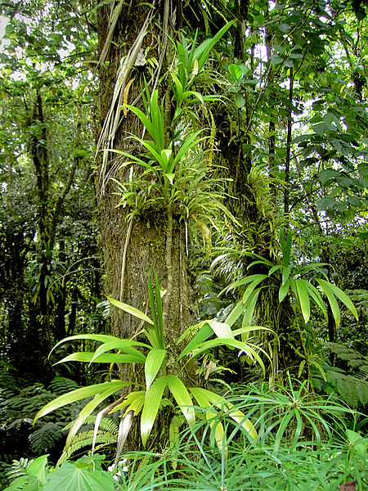
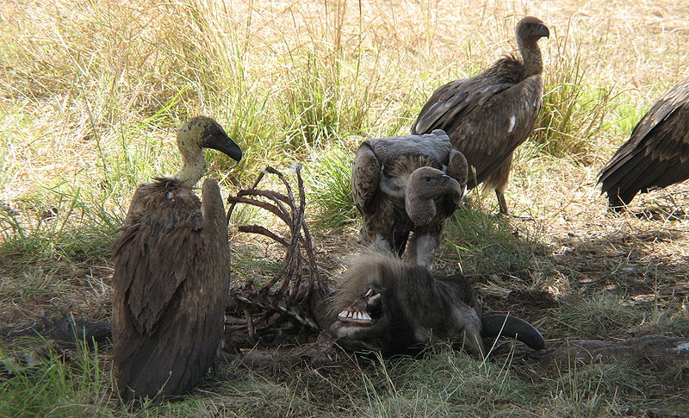
שאלה 7: קומנסליזם
שאלה 7:
Wikimedia commons, CC BY 3.0
Magnus Kjaergaard
בתמונה העליונה נראים צמחים המטפסים על גזעי עצים ביער.
בתמונה משמאל נראים נשרים הניזונים משיירי טרף, לאחר שהאריה סיים לאכול.
בשני המקרים מדובר ביחסי גומלין של קוֹמֶנסָליזְם.
הסבירו מדוע.
© Hans Hillewaert / CC BY-SA 4.0
18

Slide 19
שאלה
שאלה 7:
תשובה:
המטפסים גדלים על גזעי העצים ומתרוממים לגובה שבו הם יכולים לקלוט אור רב יותר מאשר היו קולטים מגובה הקרקע. הם אינם לוקחים מהעצים אף משאב, ולכן העצים אינם ניזוקים.
הנשרים נהנים מאכילת טרף שבתפיסתו לא השקיעו אנרגיה. האריה אינו נהנה ואינו ניזוק.
19

Slide 20
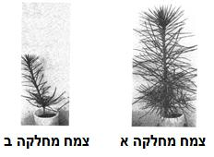
שאלה 8
שאלה 8:
גידלו צמחים עילאיים ממין מסוים בשתי חלקות סמוכות, חלקה א' וחלקה ב', שהתנאים האביוטיים בהן דומים.
הצמחים באחת החלקות גדלו בנוכחות פטריות מיקוריזה, והצמחים בחלקה האחרת גדלו ללא פטריות מיקוריזה. מיקוריזה היא סוג של סימביוזה המתקיים בין פטריות ובין שורשי צמחים.
א. השלימו את המשפטים בעזרת המילים: מים ומינרלים, חומרים אורגניים, הטרוטרופיות, אוטוטרופיים, הדדית, פוטוסינתזה.
בין הצמחים והפטריות מתקיימים יחסי סימביוזה ______. הצמחים מעבירים לפטריות __________ תוצרי תהליך ה________, והפטריות קולטות מהקרקע ומעבירות לצמחים ___________ .
הצמחים הם __________ . הפטריות הן__________ .
ב. בתמונות שלפניכם צמח אופייני מחלקה א' וצמח אופייני מחלקה ב'.
באיזו חלקה, א' או ב' גדלו הצמחים בנוכחות הפטריות? נמקו.
20

Slide 21
תשובה: יחסי הדדיות בין צמחים לפטריות (מיקוריזה)
שאלה 8:
גידלו צמחים עילאיים ממין מסוים בשתי חלקות סמוכות, חלקה א' וחלקה ב', שהתנאים האביוטיים בהן דומים.
הצמחים באחת החלקות גדלו בנוכחות פטריות מיקוריזה, והצמחים בחלקה האחרת גדלו ללא פטריות מיקוריזה. מיקוריזה היא סוג של סימביוזה המתקיים בין פטריות ובין שורשי צמחים.
א. השלימו את המשפטים בעזרת המילים: מים ומינרלים, חומרים אורגניים, הטרוטרופיות, אוטו טרופים, הדדית.
בין הצמחים והפטריות מתקיימים יחסי סימביוזה הדדית. הצמחים מעבירים לפטריות חומרים אורגניים תוצרי תהליך הפוטוסינתזה, והפטריות קולטות מהקרקע ומעבירות לצמחים מים ומינרלים.
הצמחים הם אוטוטרופים. הפטריות הן הטרוטרופיות.
ב. בתמונות שלפניכם צמח אופייני מחלקה א' וצמח אופייני מחלקה ב'.
באיזו חלקה, א' או ב' גדלו הצמחים בנוכחות הפטריות? נמקו.
תשובה:
ב. הצמחים בחלקה א גדלו בנוכחות פטריות מיקוריזה.
הצמח מתפתח טוב יותר בנוכחות הפטרייה, מפני שהיא משפרת את קליטת המים והמינרלים בשורשיו.
21

Slide 22
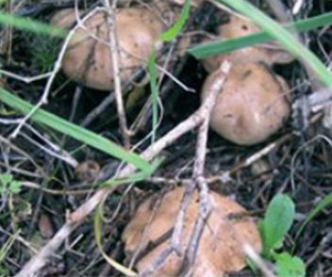
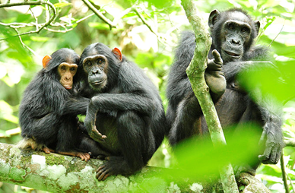
דוגמאות ליחסי הדדיות בין אורגניזמים
ד"ר נורית קינן
USAID Africa Bureau
בין הפטרייה אורנייה ובין עץ האורן מתקיימים יחסי הדדיות מסוג מיקוריזה.
שימפנזים פולים כינים אלו מאלו. זו דוגמה ליחסי הדדיות: האחד מקבל שירותי ניקוי והאחר זוכה ל"ארוחת כינים".
22

Slide 23
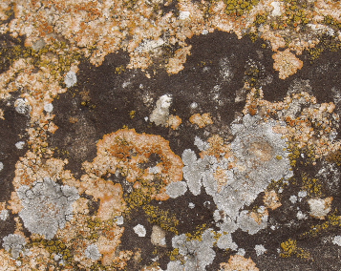
שאלה 9: חזזית
שאלה 9:
בחזזיות יש סימביוזה בין אצות חד־תאיות ובין פטריות.
א. מהי ההשפעה של כל אחד מן היצורים בחזזית על היצור האחר?
ב. מהו סוג הסימביוזה בין שני השותפים בחזזית: טפילות, הדדיות או קומנסליזם?
ד"ר נורית קינן ©
ד"ר נורית קינן ©
מיני חזזיות שונים על גזע עץ ועל סלע. בעין רגילה לא ניתן להבחין בנפרד באצה ובפטרייה המרכיבות כל חזזית, אלא רק בתצפית מיקרוסקופית.
23

Slide 24
תשובה
שאלה 9:
בחזזיות יש סימביוזה בין אצות חד־תאיות ובין פטריות.
א. מהי ההשפעה של כל אחד מן היצורים בחזזית על היצור האחר?
ב. מהו סוג הסימביוזה בין שני השותפים בחזזית: טפילות, הדדיות או קומנסליזם?
תשובה:
א. שני השותפים בחזזית, האצות החד־תאיות והפטריות, מפיקים תועלת מיחסי הגומלין
ביניהם:
האצות שבחזזית מבצעות פוטוסינתזה. מקצת החומרים האורגניים שהן מייצרות עוברים
אל הפטריות שבחזזית ומהווים את מקור המזון של הפטריות. לפטריות אין כלורופיל,
ולכן הן חייבות לקבל מזון ממקור חיצוני כלשהו – מהאצות, במקרה זה.
הפטריות בנויות מקורים, ושטח הפנים שלהן גדול. לכן הן סופגות ביעילות רבה מים
ומינרלים מן הסביבה. מקצת המים והמינרלים עוברים אל האצות שבחזזית. כמו כן, האצות
גדלות בתוך סבך הקורים. כך הן מוגנות במידה רבה מהתייבשות, מקרינה חזקה וכדומה.
II. הדדיות. שני הצדדים נהנים מהשותפות.
24

Slide 25
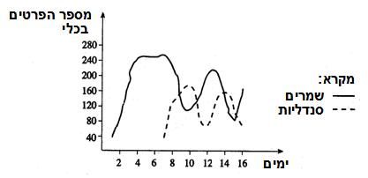
שאלה 10
שאלה 10:
גידלו שמרים בכלי ובו תנאים מתאימים
(תמיסת סוכר, טמפרטורה נוחה וכדומה).
לאחר שבוע הוסיפו לכלי כמות קטנה של
סנדליות, ושמרו על תנאים קבועים בכלי.
בעקומות שלפניכם רואים את השינויים בגודל האוכלוסייה בכלי במהלך 16 ימים.
איזו מבין האפשרויות הבאות, סביר להניח שהעקומות מייצגות?
א. יחסי טורף־נטרף בין הסנדליות לבין השמרים
ב. יחסי תחרות בין השמרים לבין הסנדליות
ג. חיי שיתוף בין הסנדליות לבין השמרים
ד. מצב שבו הסנדליות והשמרים ניזונים מסוכר
25

Slide 26
תשובה: גרף מחזורי (טורף-נטרף)
שאלה 10:
גידלו שמרים בכלי ובו תנאים מתאימים
(תמיסת סוכר, טמפרטורה נוחה וכדומה).
לאחר שבוע הוסיפו לכלי כמות קטנה של
סנדליות, ושמרו על תנאים קבועים בכלי.
בעקומות שלפניכם רואים את השינויים בגודל האוכלוסייה בכלי במהלך 16 ימים.
איזו מבין האפשרויות הבאות, סביר להניח שהעקומות מייצגות?
א. יחסי טורף־נטרף בין הסנדליות לבין השמרים
ב. יחסי תחרות בין השמרים לבין הסנדליות
ג. חיי שיתוף בין הסנדליות לבין השמרים
ד. מצב שבו הסנדליות והשמרים ניזונים מסוכר
תשובה:
משפט א.
הסבר:
הסנדליות טורפות את השמרים (אשר ניזונים מן הסוכר). כאשר יש בכלי מספיק שמרים, הסנדליות טורפות אותם ומתרבות. וכאשר השמרים מתמעטים (בגלל הטריפה) אין מספיק מזון לסנדליות והן מתמעטות. במצב זה אוכלוסיית השמרים מתאוששת וכך הלאה, במחזוריות אופיינית ליחסי טורף־נטרף.
26

Slide 27
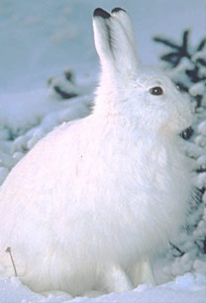
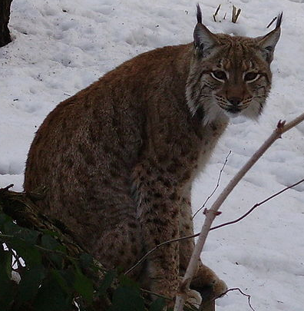
שאלה 11
שאלה 11:
העקומות מתארות את השינויים שחלו לאורך כמה שנים בגודל האוכלוסייה של חתולי שלג וארנבות שלג החיים באותו האזור.
מספר
בעלי חיים
ארנבות
חתולי שלג
זמן
Forest Service of the United States Department of Agriculture
Tedmek, Wikimedia commons
א. מהם יחסי הגומלין בין הארנבות לשועלים?
ב. איך אפשר להסביר את ההבדלים בגודל האוכלוסייה המרבי של הארנבות לאורך השנים?
27

Slide 28
תשובה: יחסי טורף נטרף בין חתולי שלג וארנבות שלג
שאלה 11:
העקומות מתארות את השינויים שחלו לאורך כמה שנים בגודל האוכלוסייה של חתולי שלג וארנבות שלג החיים באותו האזור.
מספר
בעלי חיים
ארנבות
חתולי שלג
זמן
Forest Service of the United States Department of Agriculture
Tedmek, Wikimedia commons
א. מהם יחסי הגומלין בין הארנבות לשועלים?
ב. איך אפשר להסביר את ההבדלים בגודל האוכלוסייה המרבי של הארנבות לאורך השנים?
תשובה:
א. יחסי טורף־נטרף.
ב. מספר הארנבות מושפע גם מתנאי האקלים כגון כמות המשקעים המשפיעה על כמות העשב העומד לרשותן, וכן מגורמים נוספים כמו מחלות, טורפים אחרים ופגעי אקלים שונים. כל הגורמים האלה עשויים להשתנות משנה לשנה ולהשפיע על גודל אוכלוסיית הארנבות (ובעקיפין גם על גודל אוכלוסיית חתולי השלג).
28

Slide 29
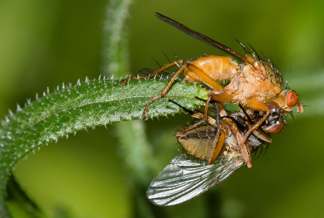
טורף-נטרף
© Shutterstock.com/ Matthijs Wetterauw
זבוב טורף זבוב ממין אחר
29

Slide 30
שאלה 12
שאלה 12:
יצורים ממין א' ו-ב' מקיימים יחסי סימביוזה הדדית.
עקומות א' ו-ב' מתארות את השינויים בגודל אוכלוסיות של יצורים ממינים א' ו-ב', החיים בנפרד.
ציירו במערכת הצירים השמאלית עקומות המראות את השינויים הצפויים בגודל אוכלוסיותיהם כאשר הם חיים יחד באותו בית גידול, בהשוואה למצב שבו הם חיים בנפרד.
שני המינים יחד
מספר
פרטים
מספר
פרטים
מספר
פרטים
מין א' לבד
מין ב' לבד
זמן
זמן
זמן
30

Slide 31
תשובה
שאלה 12:
יצורים ממין א' ו-ב' מקיימים יחסי סימביוזה הדדית.
עקומות א' ו-ב' מתארות את השינויים בגודל אוכלוסיות של יצורים ממינים א ו-ב, החיים בנפרד.
ציירו במערכת הצירים השמאלית עקומות המראות את השינויים הצפויים בגודל אוכלוסיותיהם כאשר הם חיים יחד באותו בית גידול, בהשוואה למצב שבו הם חיים בנפרד.
שני המינים יחד
מספר
פרטים
מספר
פרטים
מספר
פרטים
מין ב'
מין א' לבד
מין ב' לבד
מין א'
זמן
זמן
זמן
תשובה:
כאשר שני המינים גדלים יחד, חלה עלייה במספר הפרטים של שניהם לעומת החיים בנפרד, כי יחסי הגומלין מועילים לשניהם.
31

Slide 32
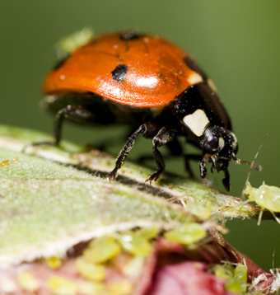
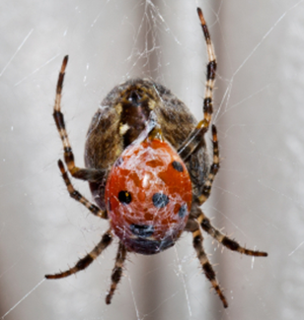
שאלה 13 סעיף א
שאלה 13 סעיף א:
בתמונה מימין נראה עכביש שלכד חיפושית הנקראת מושית, המכונה "פרת משה רבנו".
המושית היא טורפת; יש לה גפי פה נושכות, והיא ניזונה בעיקר מכנימות עלים שמזיקות לגידולים חקלאיים; במשך חייה נקבת מושית מסוגלת לאכול כ-6,000 כנימות, ובכך
היא מסייעת לחקלאות. ואכן החקלאים משתמשים בה כמדביר ביולוגי.
בתמונה משמאל נראית מושית טורפת כנימות עלים.
א. מהם יחסי הגומלין המתקיימים בין כל האורגניזמים שהוזכרו: עכביש, מושית, כנימות,
צמחים?
©Shutterstock.com/ Joseph Calev
© istockphoto.com/ ShaunWilkinson
32

Slide 33
תשובה
שאלה 13:
א. מהם יחסי הגומלין המתקיימים בין כל האורגניזמים שהוזכרו: עכביש, מושית, כנימות,
צמחים?
©Shutterstock.com/ Joseph Calev
© istockphoto.com/ ShaunWilkinson
תשובה:
א. עכביש-חיפושית: יחסי טורף-נטרף.
חיפושית-כנימה: יחסי טורף-נטרף.
כנימה-צמח: יחסי טפיל-פונדקאי.
חיפושית-צמח: יחסי הדדיות.
33

Slide 34
שאלה 13 סעיף ב
שאלה 13:
ב. לגבי כל אחד מהאורגניזמים, ציינו את דרך ההזנה שלו (אוטוטרוף או הטרוטרוף) ואת רמת ההזנה שלו במערכת האקולוגית (יצרן, צרכן ראשוני, צרכן שניוני).
עכביש
דרך הזנה: ________
רמת הזנה: ________
מושית
דרך הזנה: ________
רמת הזנה: ________
צמח
דרך הזנה: ________
רמת הזנה: ________
צמח
דרך הזנה: ________
רמת הזנה: ________
כנימה
דרך הזנה: ________
רמת הזנה: ________
© istockphoto.com/ ShaunWilkinson
©Shutterstock.com/ Joseph Calev
34

Slide 35
תשובה
שאלה 13:
ב. לגבי כל אחד מהאורגניזמים, ציינו את דרך ההזנה שלו (אוטוטרוף או הטרוטרוף), ואת רמת ההזנה שלו במערכת האקולוגית (יצרן, צרכן ראשוני, צרכן שניוני).
עכביש
דרך הזנה: הטרוטרופית
רמת הזנה: צרכן שניוני
מושית
דרך הזנה: הטרוטרופית
רמת הזנה: צרכנית שניונית
צמח
דרך הזנה: אוטוטרופית
רמת הזנה: יצרן
צמח
דרך הזנה: ________
רמת הזנה: ________
כנימה
דרך הזנה: הטרוטרופית
רמת הזנה:
צרכנית ראשונית
© istockphoto.com/ ShaunWilkinson
©Shutterstock.com/ Joseph Calev
35

Slide 36
שאלות 15-14
לעִתים קרובות רואים עופות עומדים על גבם של בעלי חיים שונים באפריקה (זברות, ג'ירפות, אנטילופות, קרנפים וכדומה). עופות אלו ניזונים מחרקים שמוצצים את הדם מבעלי החיים.
שאלה 14:
איזה סוג של יחסי גומלין מתקיים
בין העופות לבין בעלי החיים?
א. טפילות
ב. הדדיות
ג. תחרות
ד. טריפה
שאלה 15:
איזה סוג של יחסי גומלין מתקיים
בין החרקים לבין בעלי החיים?
א. טפילות
ב. הדדיות
ג. תחרות
ד. טריפה
COREL
36

Slide 37
תשובות
לעִתים קרובות רואים עופות עומדים על גבם של בעלי חיים שונים באפריקה (זברות, ג'ירפות, אנטילופות, קרנפים וכדומה). עופות אלו ניזונים מחרקים שמוצצים את הדם מבעלי החיים.
שאלה 14:
איזה סוג של יחסי גומלין מתקיים בין העופות לבין בעלי החיים?
א. טפילות
ב. הדדיות
ג. תחרות
ד. טריפה
תשובה:
משפט ב.
שאלה 15:
איזה סוג של יחסי גומלין מתקיים בין החרקים לבין בעלי החיים?
א. טפילות
ב. הדדיות
ג. תחרות
ד. טריפה
COREL
תשובה:
משפט א.
37

Slide 38
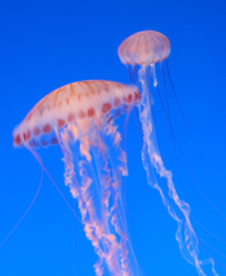
המדוזות באות
קראו את הקטע שלפניכם, וענו על השאלות שאחריו.
בכל קיץ, המתרחצים בחופי ישראל נתקלים בלהקות גדולות של מדוזות. עד שנות ה-80 של המאה הקודמת מדוזות היו מגיעות מדי פעם לקרבת החופים, אבל ממדי התופעה לא היו דומים לממדיה היום. השינוי הֵחל עם הגעתה של מדוזה ממין "חוטית נודדת" לחופי הארץ. מקורה של החוטית הנודדת באוקיינוס ההודי. העמקת תעלת סואץ עם פתיחתה המחודשת לשיט אפשרה הגירה של להקות גדולות של מדוזות ממין זה מן האוקיינוס ההודי דרך ים סוף ותעלת סואץ אל הים התיכון.
המדוזות ניזונות מזואופלנקטון (יצורים ימיים זעירים) ומדגים קטנים. מדוזה בוגרת בנויה מסוכך שקוטרו בדרך כלל כ־30–40 ס"מ. ממרכז הסוכך משתלשלות כלפי מטה זרועות ציד, שעליהן תאים צורבים. בתאים הצורבים יש מנגנון דמוי מזרק, המופעל על ידי מגע, ומזריק חומר שגורם לצריבה.
פגיעת החוטית הנודדת בעור האדם גורמת לצריבה דמוית כווייה, שנעלמת בדרך כלל בתוך שעות אחדות.
מדוזות
צילום: יריב קינן ©
38

Slide 39
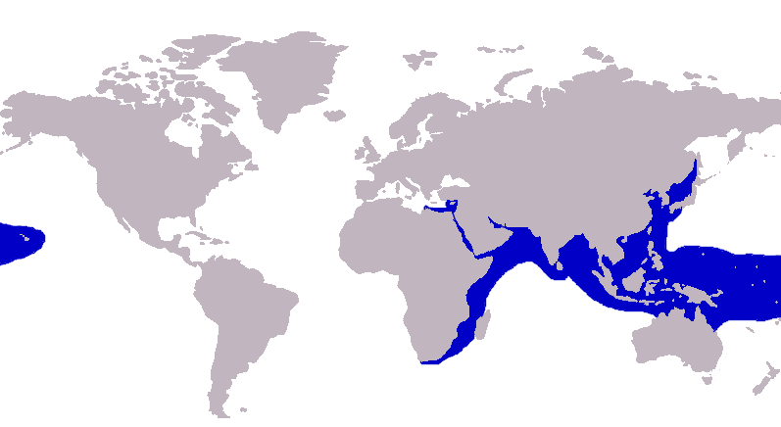
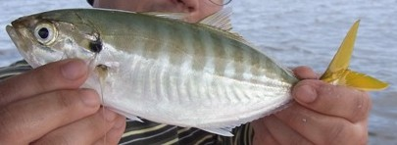
המדוזות באות – המשך
החוטית הנודדת פוגעת לא רק במתרחצים. היא דוחקת מינים ימיים אחרים שחיים בים התיכון ומֵפֵרה את המאזן האקולוגי. לדייגים נגרם נזק כלכלי גם בגלל השינויים באוכלוסיית הדגה בים התיכון, וגם מפני שהם מעלים ברשתותיהם כמויות גדולות של מדוזות במקום דגי מאכל.
אבל אין רע בלי טוב: בין זרועות החוטית מוצאים מקלט דגי הצנינון, גם הם מהגרים לים התיכון שהגיעו מים סוף, שאינם נפגעים מן הצריבה. הצנינון הוא דג מאכל, הוא התרבה מאוד ליד חופי הארץ, והדייגים מרבים לדוג אותו.
בתמונה מצוינים אזורי התפוצה של דגי הצנינון
דג צנינון
Kare Kare, Wikimedia commons<http://commons.wikimedia.org/wiki/File:Atule_mate_CY.jpg>, CC BY-SA 3.0<http://creativecommons.org/licenses/by-sa/3.0/deed.en
Kare Kare, Wikimedia commons
39

Slide 40
שאלות 16–17
שאלה 16:
הביאו מן הקטע שתי דוגמאות ליחסי גומלין בין יצורים ימיים, וציינו מהו סוג היחסים בכל דוגמה.
שאלה 17:
מיום שהגיעו לחופי ישראל להקות גדולות של חוטית נודדת, כמעט לא רואים מדוזות ממינים אחרים, שהיו נפוצות בחופי ישראל בעבר. שערו מדוע.
40

Slide 41
תשובות
שאלה 16:
הביאו מן הקטע שתי דוגמאות ליחסי גומלין בין יצורים ימיים, וציינו מהו סוג היחסים בכל דוגמה.
תשובה:
טריפה – המדוזות אוכלות זואופלנקטון ודגים קטנים.
סימביוזה – דג הצנינון חי בסימביוזה עם חוטית.
דחיקה – החוטית דוחקת מינים אחרים.
שאלה 17:
מיום שהגיעו לחופי ישראל להקות גדולות של חוטית נודדת, כמעט לא רואים מדוזות ממינים אחרים, שהיו נפוצות בחופי ישראל בעבר. שערו מדוע.
תשובה:
כנראה שמדוזות ממינים אחרים אינן עומדות בתחרות עם החוטית על משאבי המזון (או על משאב חיוני אחר).
41

Slide 42
סיכום: יחסי גומלין
כל האורגניזמים זקוקים למשאבים דומים: מזון, מים, חמצן, אור וכדומה. כאשר המשאבים
הם גורם מגביל, הפרטים באוכלוסייה מתחרים אלו באלו. כמו כן, ישנה תחרות בין מינים
שונים הצורכים את אותם המשאבים. ככל שמידת החפיפה של המשאבים הנצרכים גדולה
יותר, כך התחרות עזה יותר.
תחרות בין מינים שונים עלולה לגרום לדחיקתו של אחד מהם מבית הגידול.
יחסי טורף-נטרף הם מאפיין מרכזי של מארגי המזון במערכת האקולוגית.
גודלן של אוכלוסיות הטורפים והנטרפים משתנה במחזוריות.
טפילות והדדיות הן שני סוגים של קשרי סימביוזה:
טפילות גורמת תועלת לטפיל אבל מזיקה לפונדקאי.
הדדיות גורמת תועלת לשני השותפים.
קומנסליזם גורמת תועלת לשותף אחד, ואינה מועילה או מזיקה לשותף האחר.
42

